Slide 1
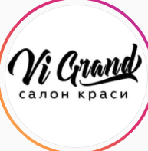
SMM-стратегія
Зроблено: Березюк Адель

Slide 2

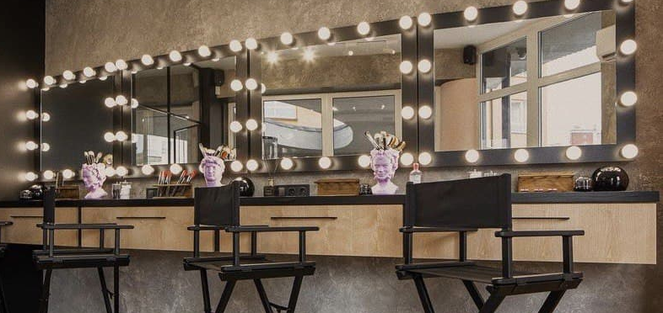
Vi Grand – це салон краси з такими послугами, як:
1. Манікюр/педикюр
2. Make up
3. Догляд за волоссям для жінок і чоловіків
4. Брови і вії

Slide 3
Сильні сторони | Слабкі сторони
Салон працює вже декілька років | Застарілий формат оформлення сторінки
Напрацьована база клієнтів | Відсутність єдиного стилю
Хороший сервіс | Низька активність на постах
Наявність якісних фотографій | Відсутність живого контенту в stories
Є постійні клієнти | Замало інформації в хайлайтс
Не висока ціна послуг
SWOT – АНАЛІЗ IG
Можливості | Загрози
Покращити особистий бренд | Неконкурентоспроможність
Збільшити охоплення | Відсутність нових клієнтів
Додати більше інформації про салон та послуги | Відсутність зацікавленості в аудиторії
Зацікавити аудиторію
Залучити нових клієнтів

Slide 4


Цільова аудиторія: жінки/чоловіки, 20-50 років, які живуть або працюють в Новому районі
БОЛІ:
ЗАДОВОЛЕННЯ:
1. Важко знайти салон
2. Висока ціна на послуги
3. Питання щодо стерилізації інструментів
4. Сумнівна якість послуг майстрів
5. Не якісна косметика
6. Поганий сервіс
1. В хайлайтс є інформація як дійти до салону
2. Середні ціни на послуги
3. Кожен інструмент проходить ретельну стерилізацію
4. Одні з найкращих майстрів в місті
5. Вся косметика є люксовою
6. Сервіс високої якості

Slide 5



1. Послуги:
- Які є послуги?
- Яка ціна?
- Яка якість?
2. Майстри:
- Які є майстри?
- Якого рівня?
3. Відгуки:
- Які відгуки залишились після відвідування салону
4. Процес:
- Як відбувається робота в салоні?
5. Матеріали & пристрої
- Як відбувається стерилізація інструментів?
- Які матеріали використовують?
6. Місце:
- Де знаходиться салон?
- Яка атмосфера в салоні?
7. Користь для підписника:
- Ідеї
манікюру/педикюру, зачіски
- Інформація про догляд за волоссям.
ЩО МИ БУДЕМО ПОКАЗУВАТИ КЛІЄНТУ , ОПИРАЮЧИСЬ НА ЙОГО БОЛІ І ЗАДОВОЛЕННЯ:

Slide 6

Завдяки INSTAGRAM:
ЗАКРИВАЄМО ВСІ БОЛІ КЛІЄНТА
+
РОБИМО АКЦЕНТ НА КОМФОРТІ І ЗАДОВОЛЕННІ
+
РОБИМО ЗАКЛИК ДО ДІЙ
=
НОВІ ЗАДОВОЛЕНІ КЛІЄНТИ

Slide 7
ЕТАПИ РОБОТИ:

Slide 8

1. BIO & HIGHLIGHT
- біо – виправляємо
- хайлайтси – створюємо.
4. REELS
- 7 рубрик для reels.
2. INSTAGRAM FEED
- вибираємо палітру кольорів
- створюємо візуал
- підбираємо tone of voice.
5. ІНДИВІДУАЛЬНІ ФІШКИ
- написи, знаки, смайли,
які будуть вирізняти салон.
3. STORIES
- обираємо макети
- список 8 рубрик для сторіс.
6. ТАРГЕТ
- запуск таргету після
упакування профілю.

Slide 9
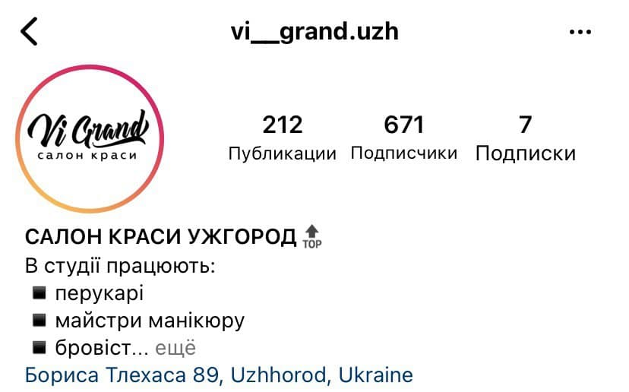
1. BIO & HIGHLIGHT
Змінюємо назву на : “Vi_Grand.uzh”
Переводимо профіль на бізнес акаунт і обираємо “салон краси”
Змінюємо шапку профілю:
Vi Grand Ужгород
Творимо красу з любов‘ю❤
Hair | Make Up | Nails | Brows
Бориса Тлехаса 89,Uzhhorod
Vi Grand Ужгород
Салон Краси
Творимо красу з любов‘ю
Hair | Make Up | Nails | Brows
Бориса Тлехаса 89,Uzhhorod

Slide 10

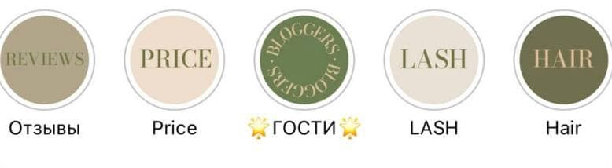
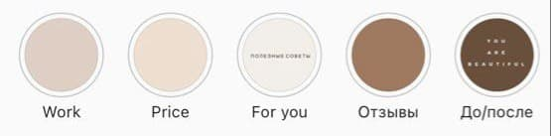
Highlight ЗАРАЗ:
РЕФЕРЕНС:
1. Картинки не привертають увагу
2. Замало актуальних stories
3. Відсутність корисної інформації для клієнта.
1. Привабливі картинки
2. Єдина кольорова гама
3. Хайлайтси, де є достатньо інформації для клієнта.

Slide 11





2. INSTAGRAM FEED
1. ВИБИРАЄМО ФІРМОВІ КОЛЬОРИ САЛОНУ
- обираємо кольори, які відображають атмосферу салону
- за основу беремо пастельні тони

Slide 12
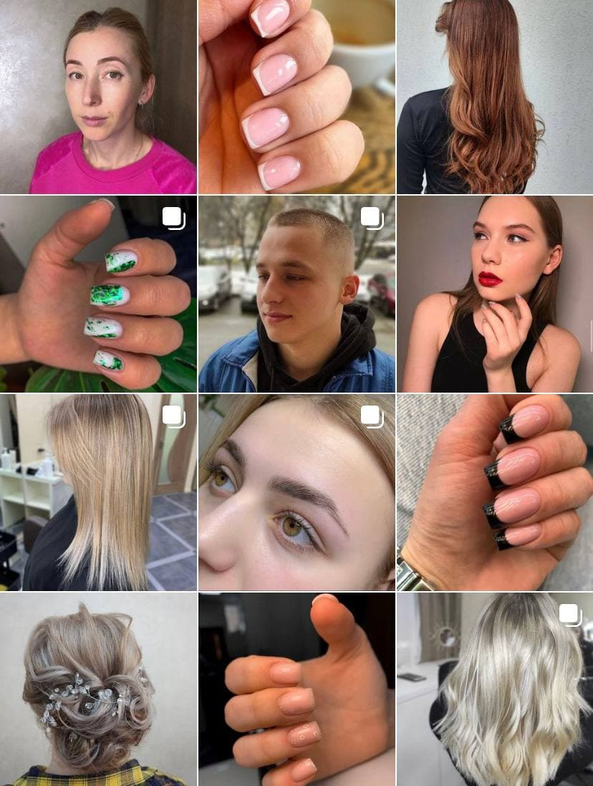
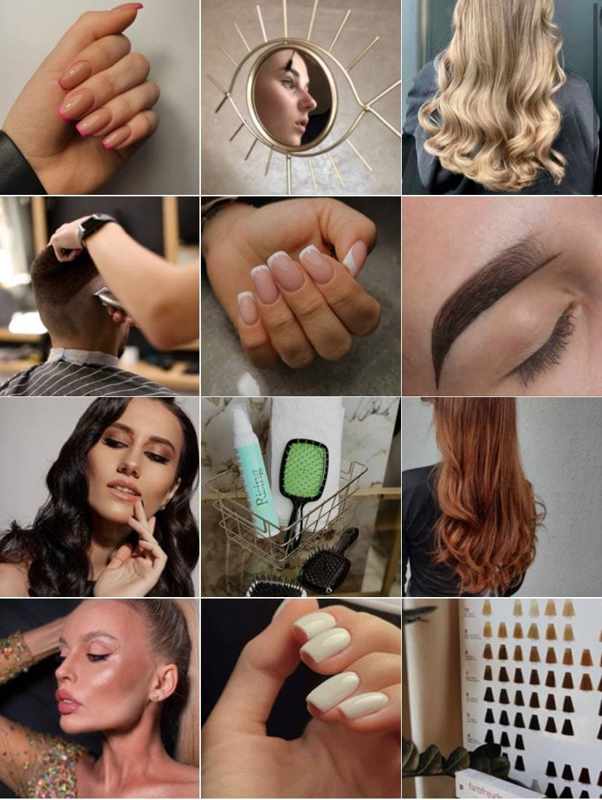
2. INSTAGRAM FEED
2.СТВОРЮЄМО ВІЗУАЛ
ЗАРАЗ
РЕФЕРЕНС

Slide 13

2. INSTAGRAM FEED
3. TONE OF VOICE
Так як ЦА 20-50 років ми повинні дотримуватись:
Звернення на “ВИ”
Пропозиції чіткі і зрозумілі як дівчині 20 років так і чоловіку 50
Робимо акцент на якості послуг і кваліфікації майстрів
Взаємодіємо з клієнтами через пости
В кінці кожного поста вписуємо контактну інформацію, ім’я майстра і локацію.

Slide 14
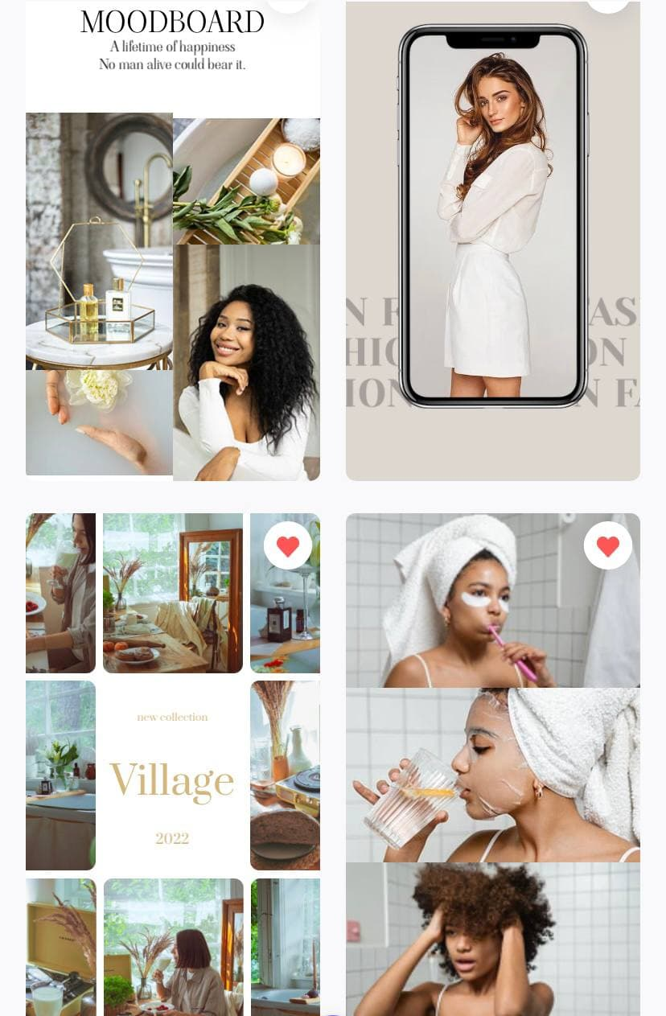
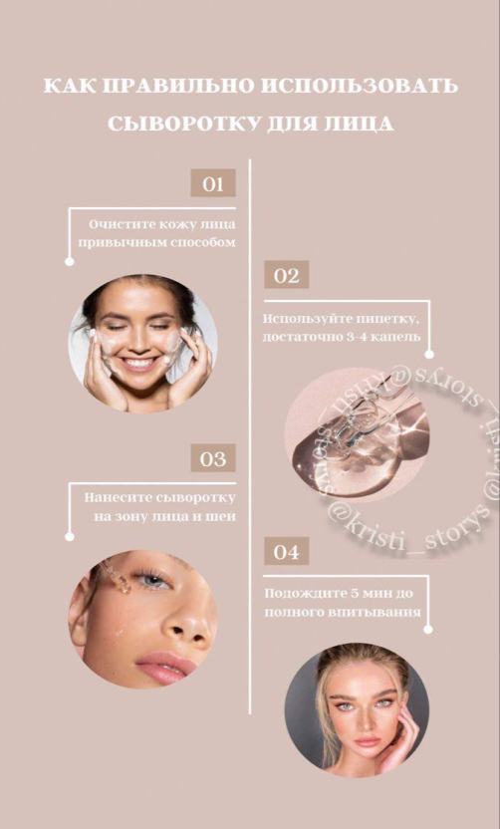
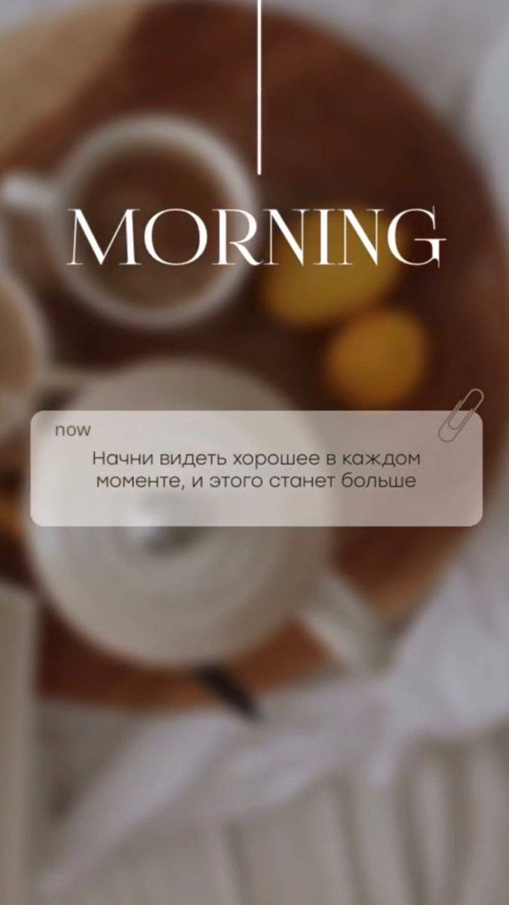
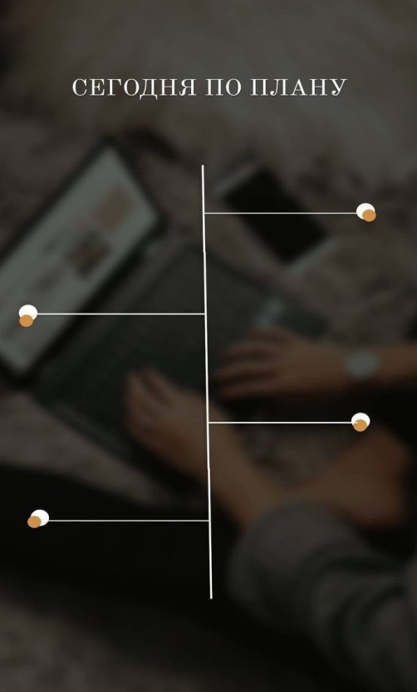
3. STORIES
Варіанти макетів для stories, які ми будемо використовувати:

Slide 15
3. STORIES
ДЛЯ ЧОГО ПОТРІБНІ РУБРИКИ?
ІДЕЇ РУБРИК
Фото манікюру/педикюру/макіяжу/брів/зачісок
Лайфхаки від майстрів
Перевтілення ДО/ПІСЛЯ
Поради по догляду за волоссям
Естетичні фото/відео
Репости від клієнтів, які позначили салон у себе в сторіс
Q&A з аудиторією
Ідеї манікюру
Аудиторія залишається на сторінці не просто так - потрібно бачити користь:
Інформативну
Естетичну

Slide 16

4. REELS
7 ІДЕЙ
Make Up до/після
Процес фарбування волосся
Робоча атмосфера в салоні
Ідеї манікюру
Процес послуги Make Up
Перевтілення наших клієнтів
Відео-урок “ Як правильно наносити базу під макіяж”
Reels – це інструмент, за допомогою якого можна легко вийти в рекомендації = знайти нових клієнтів.
REELS – відео в форматі Tik Tok

Slide 17
5. ІНДИВІДУАЛЬНІ ФІШКИ
Вони потрібні, щоб аудиторія могла відрізнити наш салон серед інших
На репості сторіс обираємо однаковий фон і фірмовий смайл
На кожному пості ставимо надпис салону
Створюємо хештеги по яким нас будуть впізнавати
Знімаємо reels про роботу кожного майстра салону – це покращить довіру клієнта

Slide 18
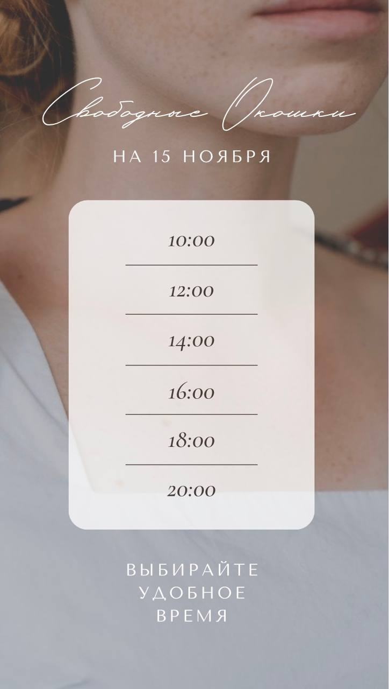
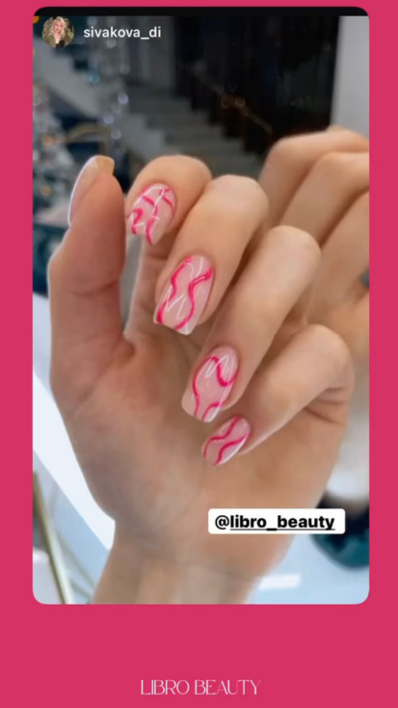
5. ІНДИВІДУАЛЬНІ ФІШКИ
Сторіс для запису:
Приклад для репосту:

Slide 19

6. ТАРГЕТ
Після того як ми упакуємо профіль:
Змінимо bio
Створимо highlights
Візуал сторінки
Зробимо stories і reels
Піднімемо активність в профілі.
Тільки тоді варто запускати таргет, щоб зацікавити нову аудиторію якісним контентом.
Завдяки активному веденню сторінки нові підписники = нові клієнти салону.
Спочатку пробний таргет на 5-10 $
Проаналізувавши пробний – запуск на 20 + $
( враховуючи, що 1 $ - охоплення на +- 1000 людей)

Slide 20
ПОКРОКОВІ ДІЇ СПІВПРАЦІ
Виділяємо індивідуальні фішки
Обираємо стиль ведення stories
4
5
Робимо контент план постів
3
Створюємо референс візуалу
6
2
Робимо контент фото/відео
Робимо контент план stories
7
1
Змінюємо bio і highlights
Запускаємо таргет
8

Slide 21
МОЇ КОНТАКТИ:
Пошта: adelberezyuk@gmail.com
Instagram: adel.berezyuk
Телефон: +380509700995

